Slide 1


Datamaskinmatematikk
Aktiviteter uten datamaskin.
Erik Eikeland og Inge Olav Hauge
05. november 2021

Slide 2
Sesjonens agenda.
I denne sesjonen ser vi på aktiviteter knyttet til datamaskinens behandling av data. Aktivitetene vi skisserer er hentet fra csunplugged.org, en nettside for aktiviteter relatert til datamaskin uten datamaskin.
Kategoriene vi ser på er.
Binære tallsystem
  Telling og kryptering.
Søking og sortering
  Ordnete og uordnete søk
  Sekvensielle og binære søk.
Feilsøking
Bildeelement

Slide 3
Datamaskinens begrensninger og muligheter.
En datamaskin er en mekanisme som kan skille mellom to størrelser i form av:
  Av og på
  «Opp/ned»
  Ikke signal eller signal
  0 eller 1
  Dette betyr at alt en datamaskin kan gjøre må kunne instrueres gjennom kode gitt ved 0 og 1. En slik informasjonsbærende enhet kalles en bit.
  Fordelen datamaskinen har er at den kan behandle milliarder av bits i sekundet.

Slide 4
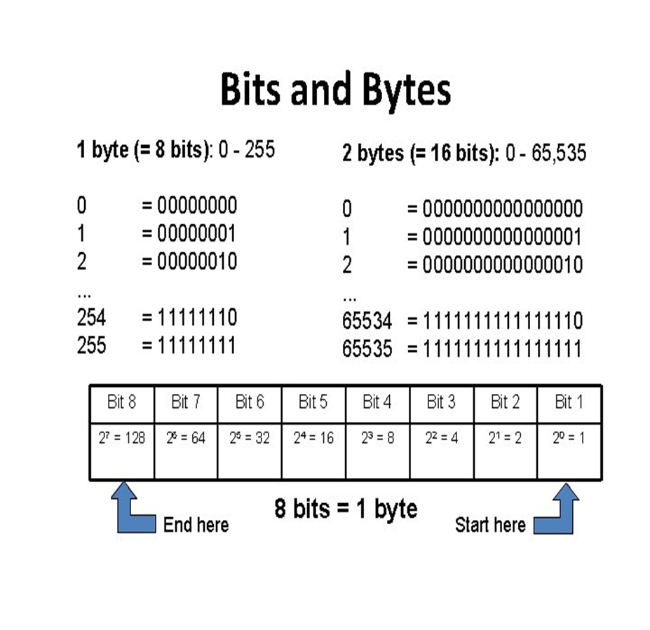
Telling
Hva kan en datamaskin gjøre ved bare å skille mellom 0 og 1?
I vår første aktivitet skal vi lære å telle som en datamaskin!

Slide 5
Kryptering
Ok, så datamaskinen kan telle.
Kan den finne andre datastrukturer?
Hva med bokstaver?
I denne aktiviteten skal dere dekode binære signaler til tekst!

Slide 6
Søk og sorter!
Søking
En datamaskin kan lagre store mengder data, men har ingen bevissthet om hva som er lagret. Hver gang en datamaskin skal finne frem et datapunkt må den lete. Den kan se på et datapunkt, avgjøre om det er dette den er på jakt etter eller ikke. Når den er ferdig husker den ikke hva den har gjort.
To viktige arketyper for å søke i et datasett er sekvensielle søk og binære søk.
Sekvensielle søk brukes på usorterte datastrukturer, mens binære søk brukes på strukturerte datastrukturer.
I denne aktiviteten skal vi søke etter en 10 i kortstokken.

Slide 7
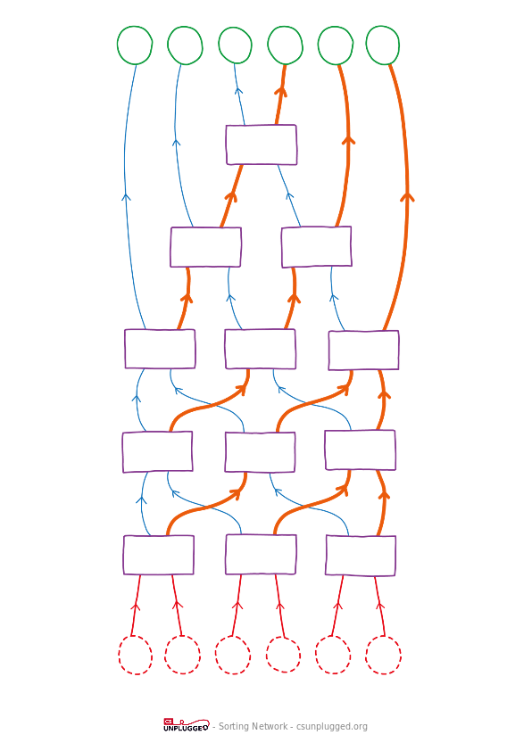
Sorterte datasett gjør søking lettere.
Sortering er vanskelig for en datamaskin.
Datamaskinen har ikke den samme oversikten som oss. Den kan se på to og to datapunkt og avgjøre om de er rett sortert. Å sortere et helt datasett krever mange operasjoner. Heldigvis er datamaskinen rask og kan parallell-prosessere enkle operasjoner.
I denne aktiviteten skal vi se på en artig måte å sortere et datasett!
Sorteringsnettverk

Slide 8
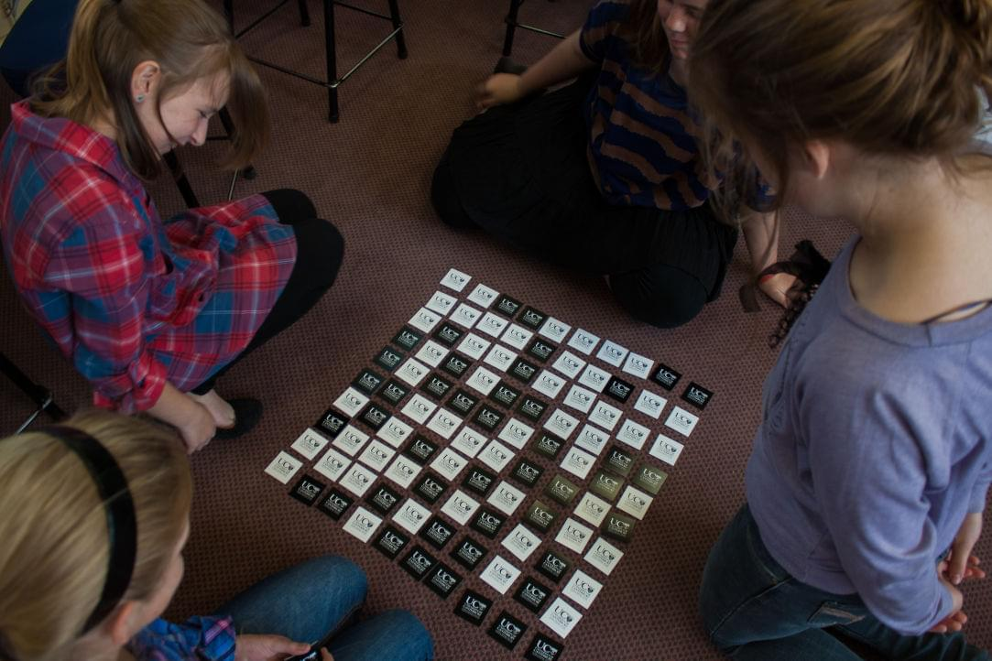
Magisk feilsøking.
Datapunkter består av en samling bits. Det er lett for at det sniker seg inn en 0 der det skal stå en 1 eller omvendt.
Her skal vi se på en aktivitet for å feilsøke et datasett med bits.
Feilsøkingsmagi!

Slide 9
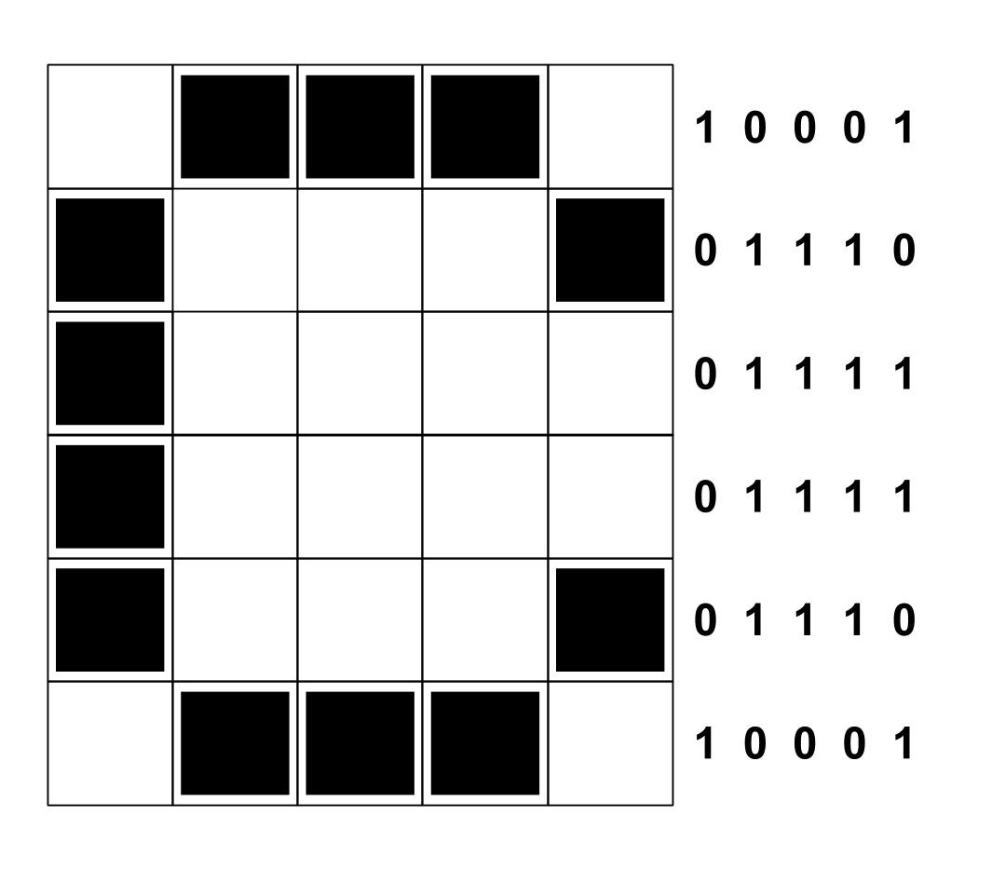
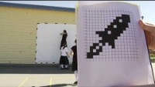
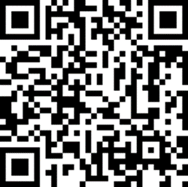
Bilder
Datamaskinen kan via bits fremstille bilder.
Se mer på csunplugged.org

